Slide 1

Integrating Causal Engineering and Machine Learning for Fault Detection in Wind Turbines Using SCADA Data

Slide 2
Integrating Causal Engineering and Machine Learning for Fault Detection in Wind Turbines Using SCADA Data
Daniel Carrijo – Universidade de São Paulo

Slide 3
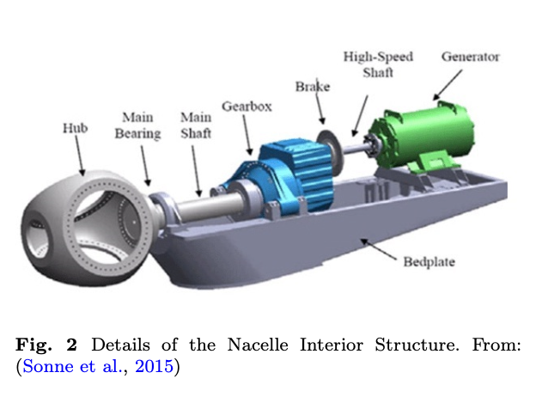
Introdução
Apresenta uma nova estrutura para a detecção de falhas em subsistemas de turbinas eólicas usando uma abordagem indireta com dados SCADA;
Trabalha na detecção de falhas para reduzir os custos de operação e manutenção;
Estrutura proposta validada com dados de cinco turbinas eólicas.

Slide 4
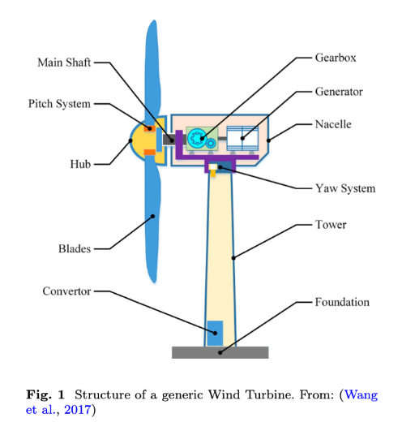
Objetivo do Estudo
Foca na previsão da temperatura da Gearbox, um parâmetro crítico que influencia a saúde das turbinas eólicas;
Desenvolve uma estrutura para detecção precoce de falhas na Gearbox de turbinas eólicas usando aprendizado de máquina e dados SCADA;
Permite a manutenção preditiva mais eficiente, e a corretiva mais ágil, prevenindo falhas mais graves e reduzindo o tempo de inatividade, propiciando menores custos de operação e manutenção.

Slide 5
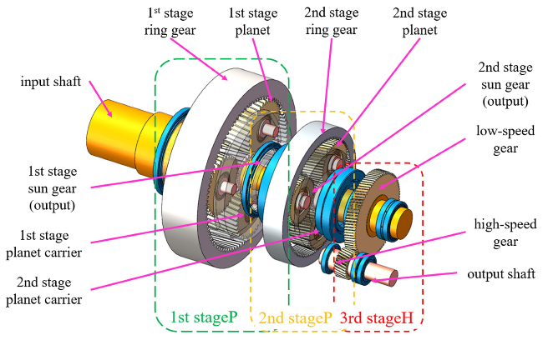
Metodologia
Abordagem indireta: Permite a detecção de anomalias (defeitos) em turbinas eólicas usando apenas dados SCADA, sem a necessidade de dados específicos de falhas anteriores.
Se baseia em variáveis conhecidas e prevê anomalias a partir de discrepâncias entre os valores previstos e reais.
Utilização de estimador causal (LiNGAM) para identificar variáveis-chave que afetam a temperatura da Gearbox.
Modelos de aprendizado de máquina foram treinados para prever a temperatura da Gearbox e identificar falhas.

Slide 6

Metodologia
O LiNGAM (Linear Non-Gaussian Acyclic Model) é usado para identificar relações causais entre as variáveis SCADA e a temperatura da Gearbox da turbina eólica.
O modelo ajuda a mapear quais variáveis têm maior influência sobre a temperatura, permitindo uma seleção mais precisa dos dados para prever falhas.
Isso melhora a precisão do modelo de detecção de anomalias, ao focar nas variáveis que realmente afetam o comportamento da Gearbox.

Slide 7
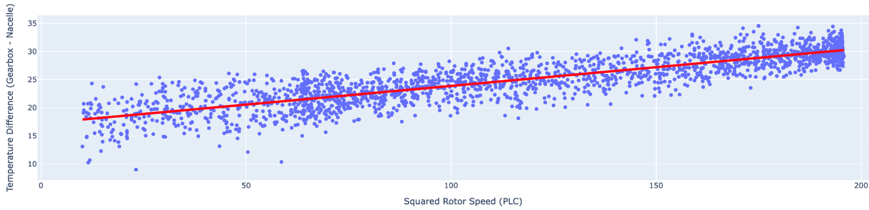
Metodologia
Variáveis que causam alterações na temperatura da Gearbox, identificadas pelo modelo LiNGAM:
1. Velocidade do Rotor - A velocidade de rotação do rotor afeta diretamente a fricção dentro da Gearbox.
2. Ângulo da Pás - O ângulo das pás influencia a quantidade de energia transmitida ao rotor.
3. Torque do Gerador - O torque gerado reflete a carga mecânica transmitida pela Gearbox.
4. Disponibilidade Diária da Turbina - A frequência de operação da turbina influencia o desgaste e o aquecimento da Gearbox.
Sentido Físico!

Slide 8
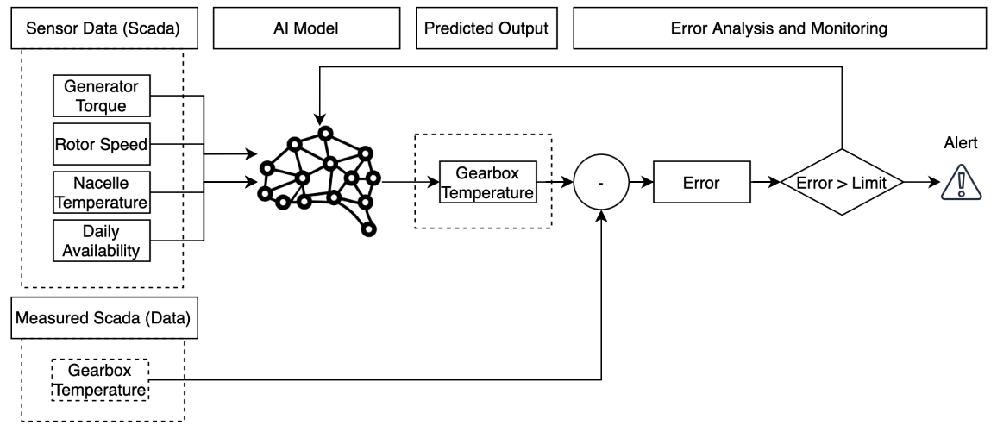
Diagrama da Solução

Slide 9
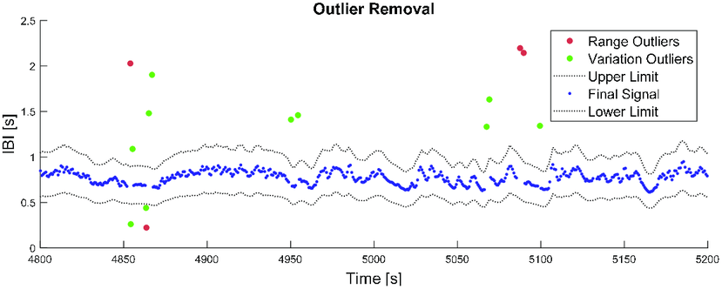
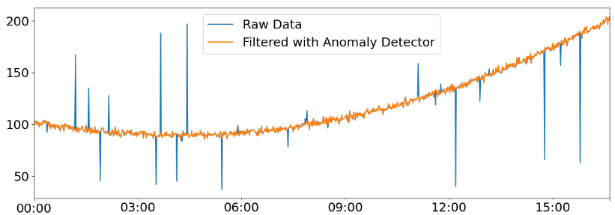
Dados
Cinco turbinas eólicas
Cento e sessenta e duas variáveis SCADA
Dez minutos entre registros
1º de maio de 2023 a 24 de maio de 2024
Para melhorar a análise e capturar degradações mais lentas, os dados foram reamostrados para uma frequência de 4 horas, utilizando a média das medições, com remoção de espúrios.
Esse processo de reamostragem ajudou a suavizar as variações rápidas e focar em tendências de longo prazo, cruciais para identificar falhas precoces.

Slide 10
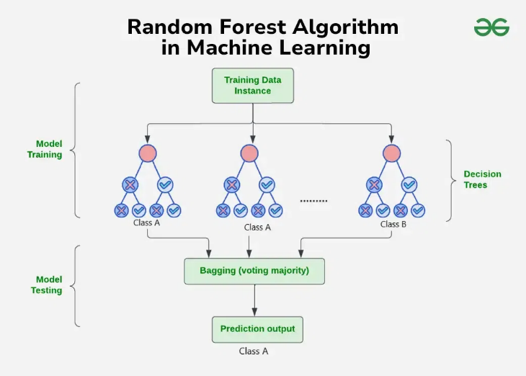
Modelos Avaliados
Modelos Avaliados:
LGBMRegressor;
XGBRegressor;
RandomForestRegressor;
LinearRegression.
Melhor desempenho: RandomForestRegressor apresentou os melhores resultados em termos de MAPE (erro percentual médio absoluto) na previsão da temperatura da Gearbox.

Slide 11
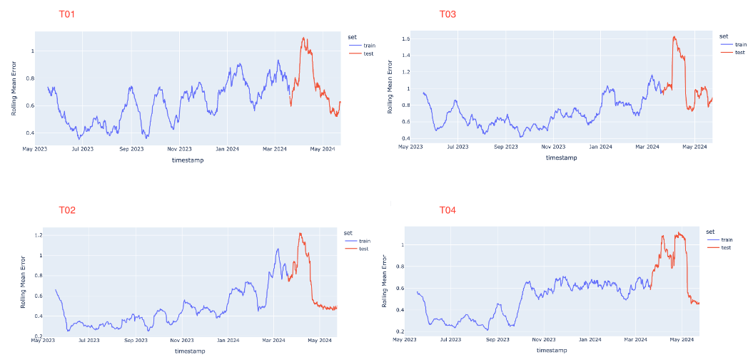
Resultados
Quatro turbinas mantiveram erros estáveis, validando a confiabilidade do modelo para condições normais.
A relação causal identificada entre as variáveis SCADA e a temperatura também foi confirmada, reforçando a eficácia do modelo proposto.

Slide 12
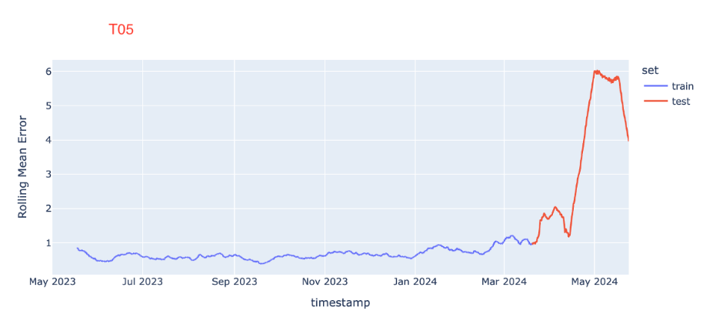
Resultados
Foi identificado que a turbina T05 apresentou um erro significativamente maior...
Possível defeito?
Sim! Foi realizada uma inspeção na Gearbox e encontradas anomalias.

Slide 13

Conclusões
O estudo demonstrou que o uso de dados SCADA e modelos de aprendizado de máquina, como o Random Forest, é eficaz na detecção precoce de falhas em turbinas eólicas, possibilitando a manutenção preditiva e a redução de custos operacionais.
A abordagem indireta, baseada na previsão da temperatura da Gearbox e em variáveis causais identificadas pelo LiNGAM, mostrou-se uma solução viável e eficiente para melhorar a confiabilidade e o desempenho das turbinas eólicas.

Slide 14
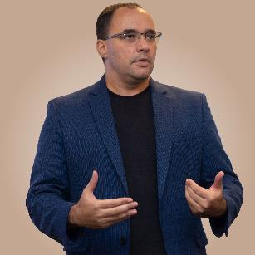
Autor
Daniel Carrijo
USP – Universidade de São Paulo
carrijo@usp.br

